Slide 1


IPTO Analytics
Σύντομος Οδηγός Παρουσίασης Mobile APP

Slide 2
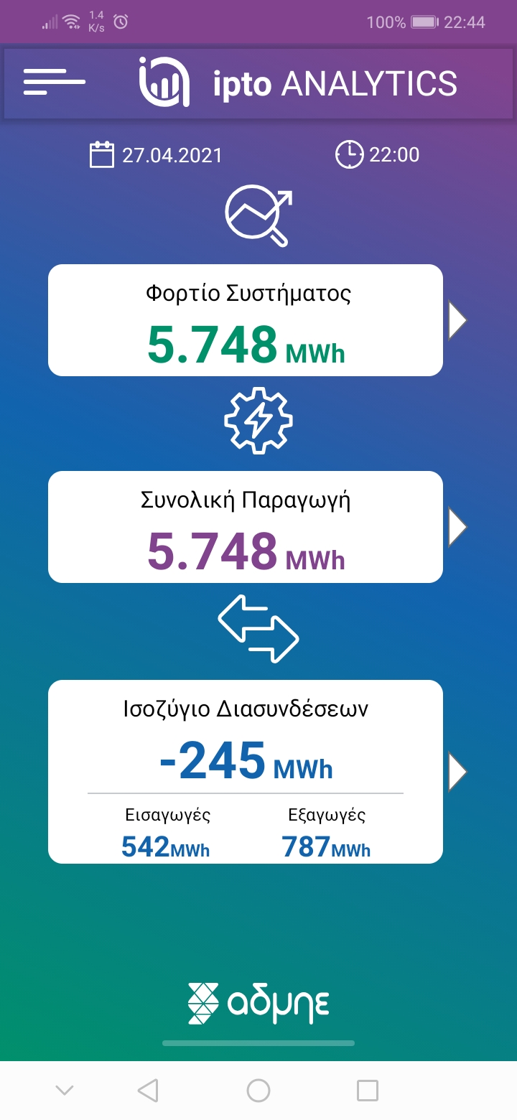
01
Με μια ματιά
Αρχική οθόνη εφαρμογής όπου παρουσιάζονται οι βασικές πληροφορίες για:
Χρονική Περίοδος Αναφοράς
27.04.2021 22:00
Φορτίο Συστήματος
Συνολική Παραγωγή
        Ισοζύγιο Διασυνδέσεων

Slide 3
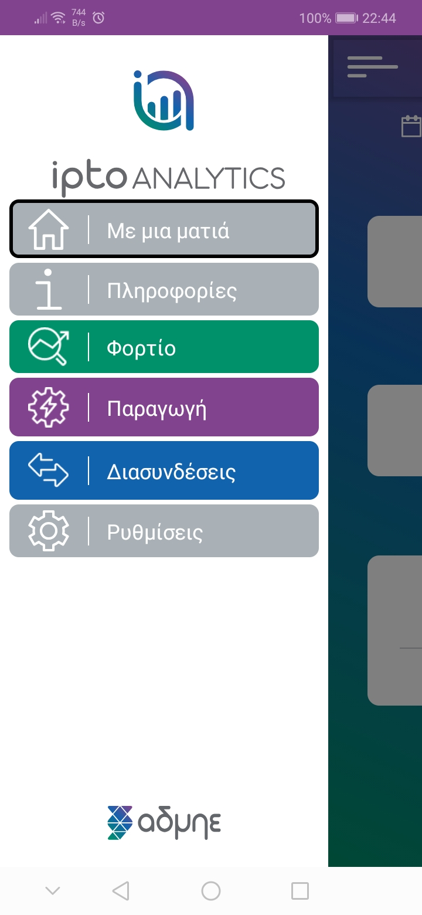
02
Μενού Εφαρμογής
Μενού εφαρμογής με δυνατότητα επιλογής της αντίστοιχης οθόνης:
Με μια ματιά
Πληροφορίες
Φορτίο
Παραγωγή
        Διασυνδέσεις
        Ρυθμίσεις

Slide 4
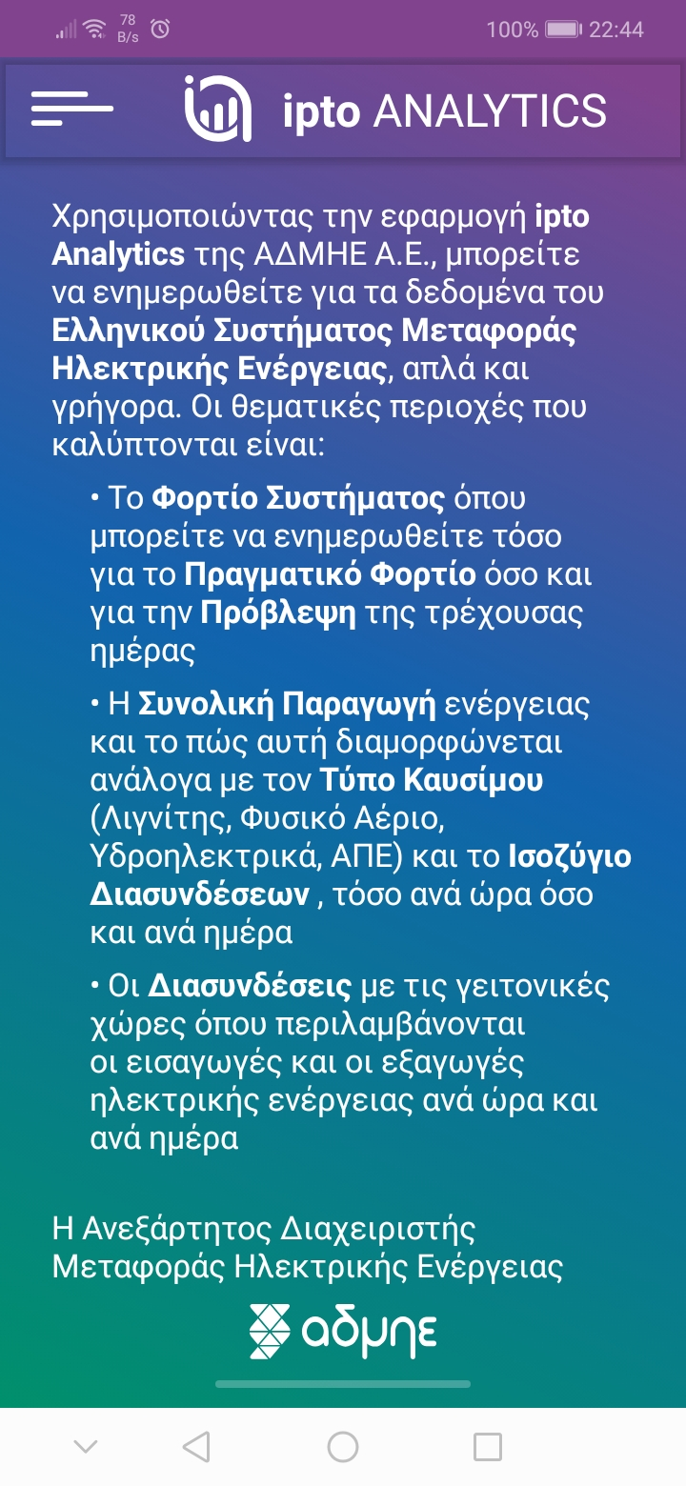
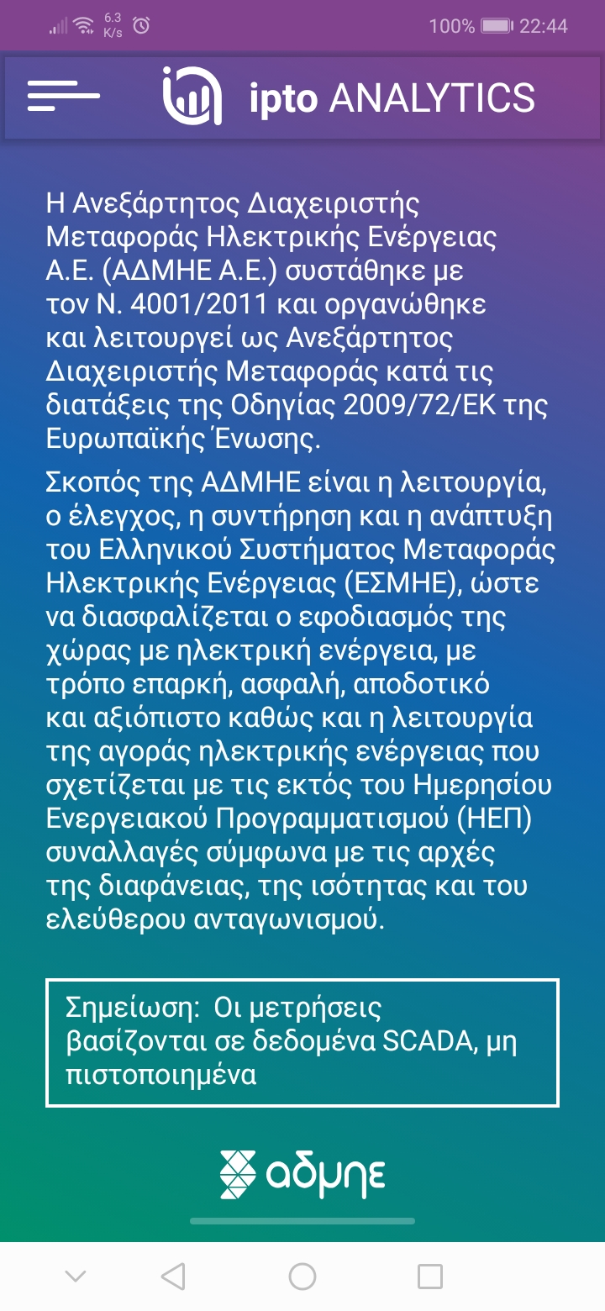
03
Πληροφορίες
Βασικές πληροφορίες για την εφαρμογή και τις θεματικές περιοχές που καλύπτονται

Slide 5
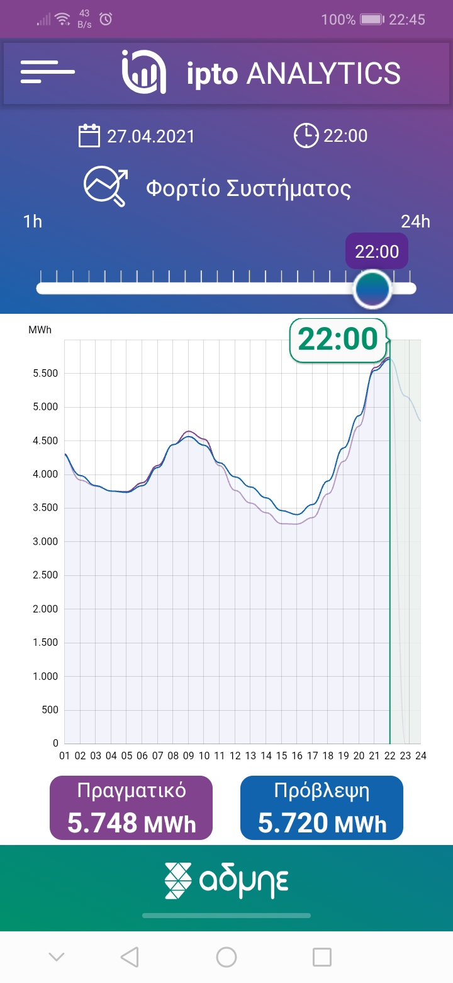
04
Φορτίο Συστήματος
Πληροφορίες για το Πραγματικό Φορτίο Συστήματος αλλά και για την Πρόβλεψη Φορτίου Συστήματος
δυνατότητα επιλογής ώρας για προβολή των αντίστοιχων τιμών του Φορτίου μετακινώντας τον slider

Slide 6
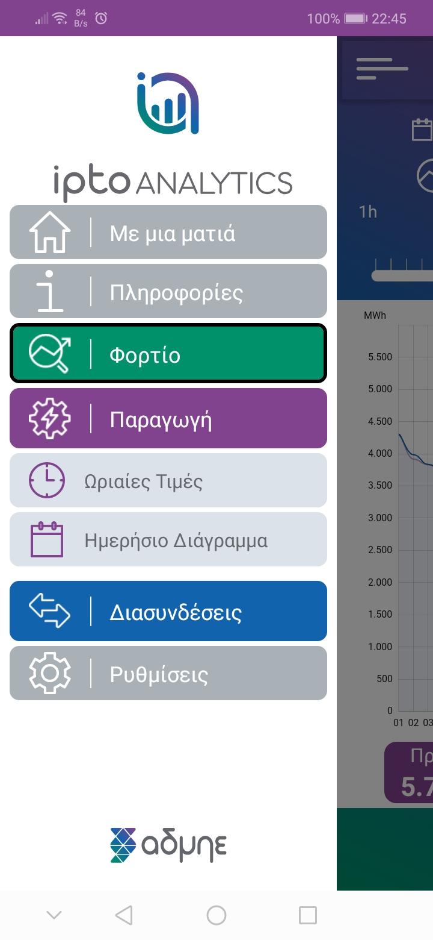
05
Μενού Παραγωγής
Δύο διαθέσιμες επιλογές προβολής για το μενού της Παραγωγής:
Ωριαίες Τιμές
Ημερήσιο Διάγραμμα

Slide 7
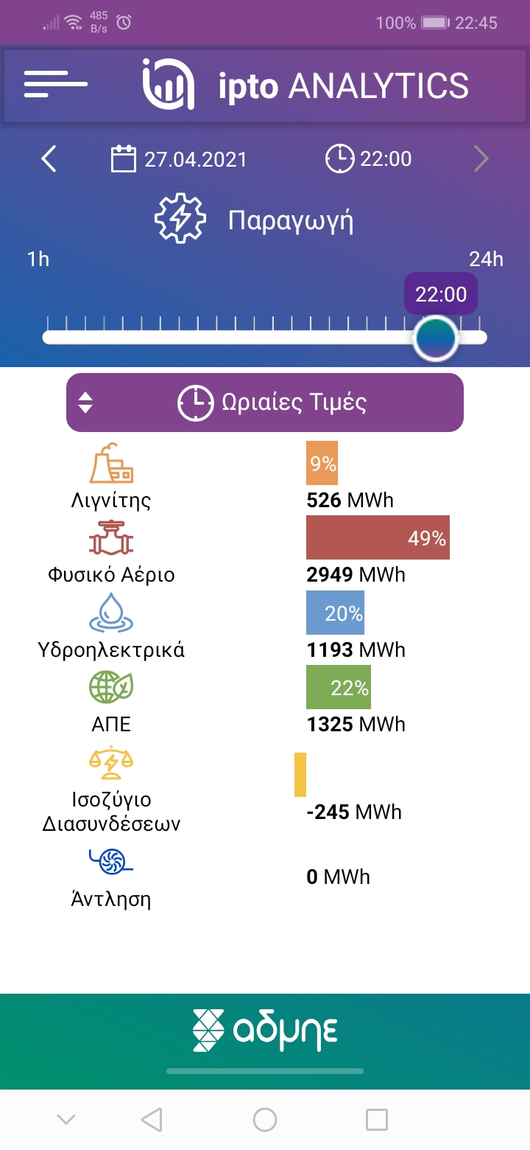
06
Παραγωγή
Ωριαίες Τιμές
Προβολή ωριαίων τιμών παραγωγής ενέργειας ανά κατηγορία:
Λιγνίτης, Φυσικό Αέριο, Υδροηλεκτρικά, ΑΠΕ, Ισοζύγιο Διασυνδέσεων, Άντληση
Δυνατότητα επιλογής:
διαφορετικής ώρας μετακινώντας τον slider
διαφορετικής ημέρας με επιλογή στο εικονίδιο calendar
προηγούμενης και επόμενης ημέρας από τα εικονίδια < και > αντίστοιχα
μετάβασης στην οθόνη «Ημερήσιο Διάγραμμα»

Slide 8
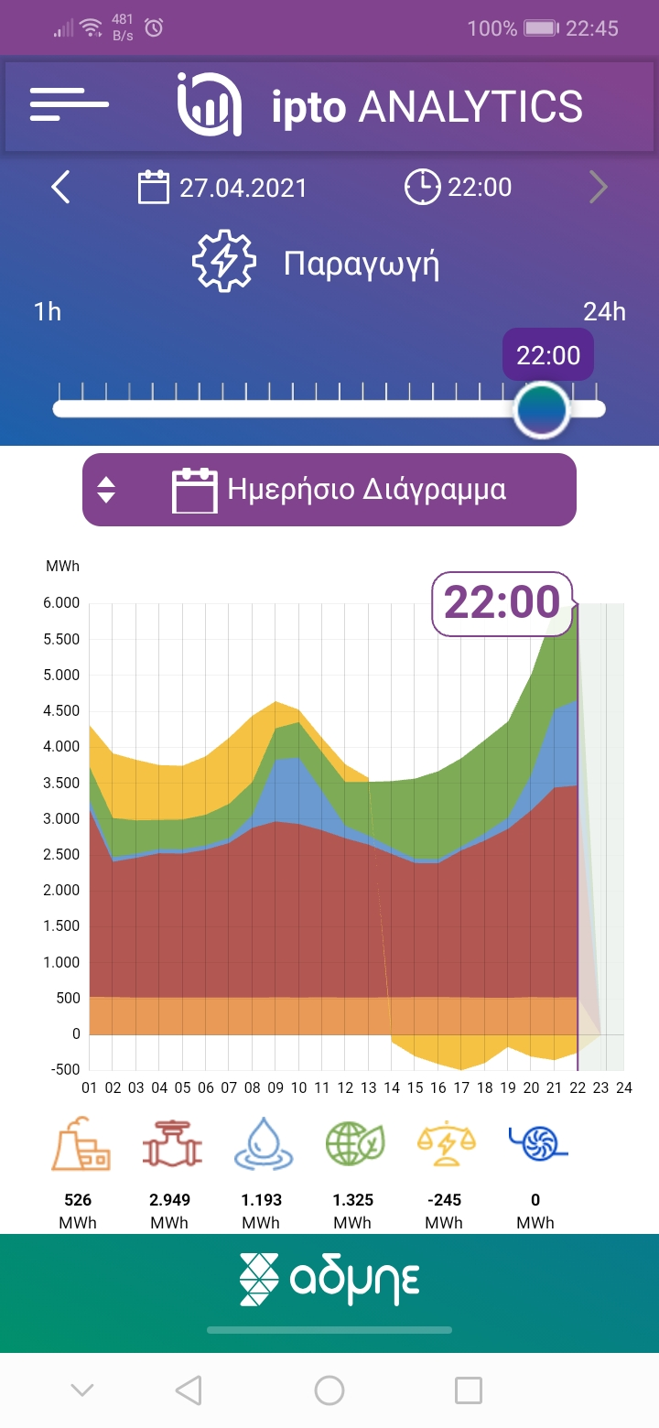
07
Παραγωγή
Ημερήσιο Διάγραμμα
Προβολή ημερήσιου διαγράμματος παραγωγής ενέργειας ανά κατηγορία:
Λιγνίτης, Φυσικό Αέριο, Υδροηλεκτρικά, ΑΠΕ, Ισοζύγιο Διασυνδέσεων, Άντληση
Δυνατότητα επιλογής:
διαφορετικής ώρας μετακινώντας τον slider
διαφορετικής ημέρας με επιλογή στο εικονίδιο calendar
προηγούμενης και επόμενης ημέρας από τα εικονίδια < και > αντίστοιχα
μετάβασης στην οθόνη «Ωριαίες Τιμές»
φιλτραρίσματος κατηγορίας

Slide 9
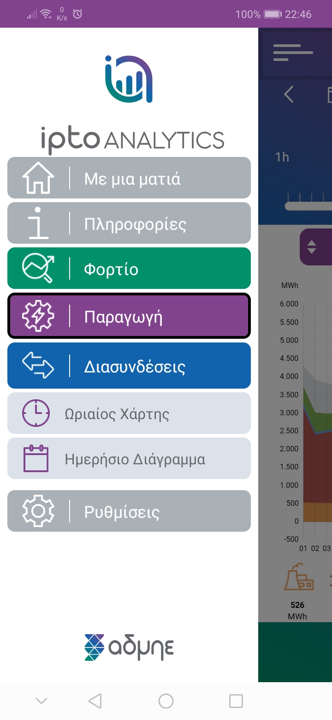
08
Μενού Διασυνδέσεις
Δύο διαθέσιμες επιλογές προβολής για το μενού των Διασυνδέσεων:
Ωριαίος Χάρτης
Ημερήσιο Διάγραμμα

Slide 10
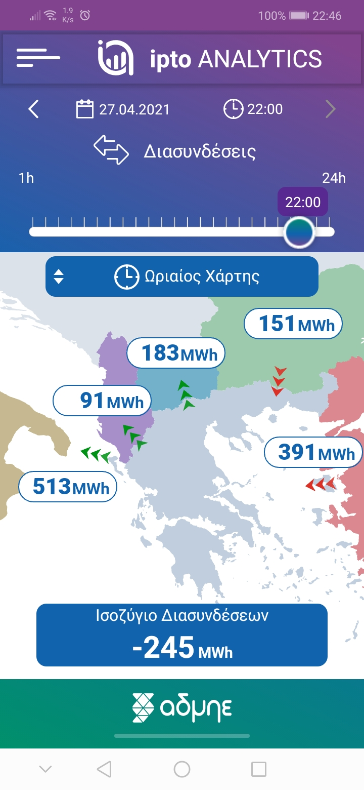
09
Διασυνδέσεις
Ωριαίος Χάρτης
Προβολή ωριαίων τιμών εισαγωγής/εξαγωγής ενέργειας:
προβολή τιμών εισαγωγής ή εξαγωγής ενέργειας ανά χώρα
Απεικόνιση ροής:
με πράσινα βέλη η εξαγωγή
με κόκκινα βέλη η εισαγωγή
προβολή τιμής συνολικού Ισοζυγίου Διασυνδέσεων
Δυνατότητα επιλογής:
διαφορετικής ώρας μετακινώντας τον slider
διαφορετικής ημέρας με επιλογή στο εικονίδιο calendar
προηγούμενης και επόμενης ημέρας από τα εικονίδια < και > αντίστοιχα
μετάβασης στην οθόνη «Ημερήσιο Διάγραμμα»

Slide 11
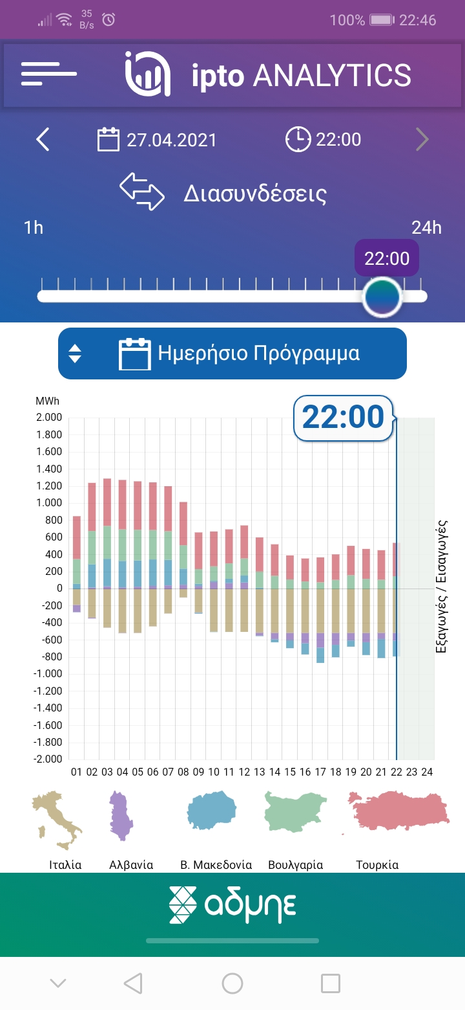
Διασυνδέσεις
Ημερήσιο Πρόγραμμα
Προβολή ημερήσιου προγράμματος διασυνδέσεων ανά χώρα:
Ιταλία, Αλβανία, Β. Μακεδονία, Βουλγαρία, Τουρκία
Δυνατότητα επιλογής:
διαφορετικής ώρας μετακινώντας τον slider
διαφορετικής ημέρας με επιλογή στο εικονίδιο calendar
προηγούμενης και επόμενης ημέρας από τα εικονίδια < και > αντίστοιχα
μετάβασης στην οθόνη «Ημερήσιο Πρόγραμμα»
φιλτραρίσματος χώρας
10

Slide 12
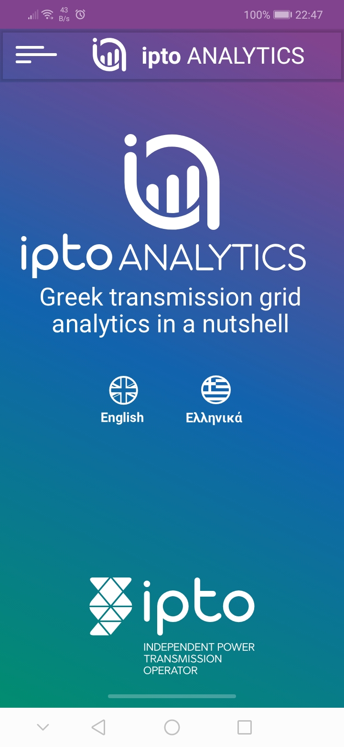
11
Ρυθμίσεις
Δυνατότητα επιλογής γλώσσας περιβάλλοντος εφαρμογής
English
Ελληνικά

